Slide 1


Ajax 與動態網頁爬蟲

Slide 2
這個章節我們會介紹動態網站與靜態網站的區別，有些網站在進行某些動作後，有些元件會產生變化，我們將在這個章節中處理這些變化的方法

Slide 3
靜態網頁
靜態網頁是指使用HTML、CSS和JavaScript互相配合成一個適合觀看的網頁，主要用於簡單、更新不頻繁的網頁。

Slide 4
動態網頁
動態網頁是指網頁結合伺服器與資料庫共同合作，如會員功能、購物車等，常使用PHP、ASP等程式語言，主要用於更新快速的網頁。

Slide 5
Ajax(Asynchronous JavaScript and XML)
Asynchronous: 非同步，可能發生的函數(function)事先準備好，等到需要使用時，馬上進行處理。
JavaScript: 使用的程式語言
XML: Client和Server交換資料用的方法，不限於XML檔案

Slide 6
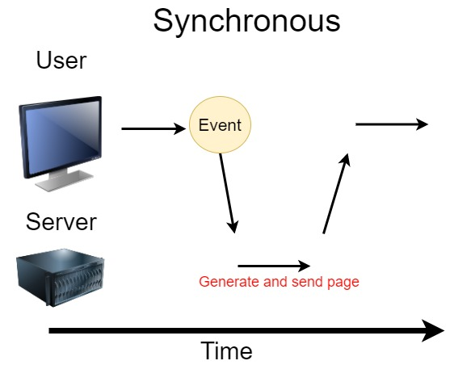
Synchronous
Notes:
參考:https://tw.alphacamp.co/blog/ajax-asynchronous-request

Slide 7
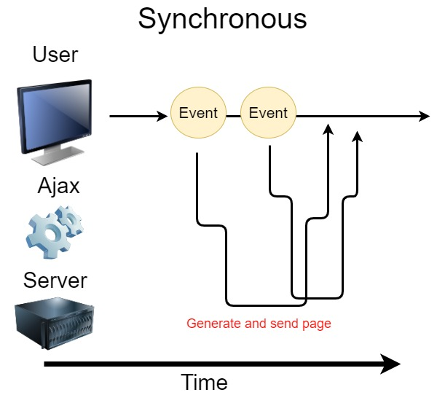
Asynchronous
Notes:
參考:https://tw.alphacamp.co/blog/ajax-asynchronous-request

Slide 8
範例程式1
URL不變，二次請求的URL以一定規律變化
前往豆瓣電影網將所有電影名稱以及評分抓下來
看到更多電影資訊按下加載更多按鈕5次

Slide 9
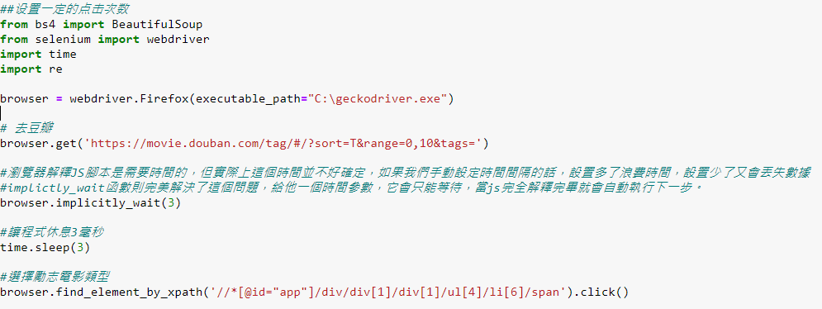
範例程式1
載入webdriver
去豆瓣網站
等待3秒，如果提早載入可以直接下一步
休息3毫秒
找到目標後點

Slide 10
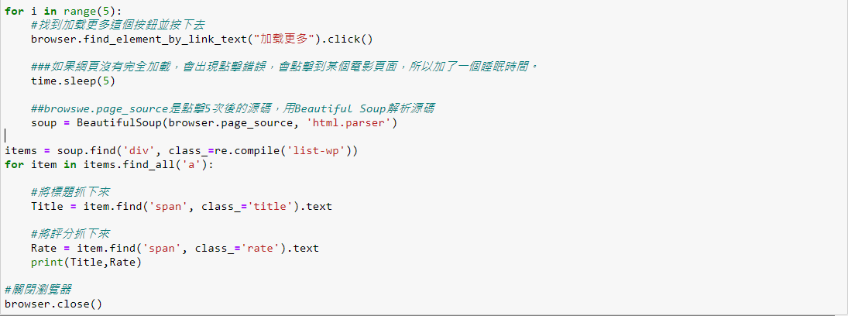
範例程式1
找到按鈕後按下去
休息5毫秒
用bs4解碼
將標題評分印出來

Slide 11
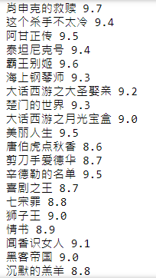
範例程式1結果

Slide 12
範例程式2
URL不變，選項卡中二次請求的URL沒有規律
將csdn這個網站的資訊爬蟲下來

Slide 13
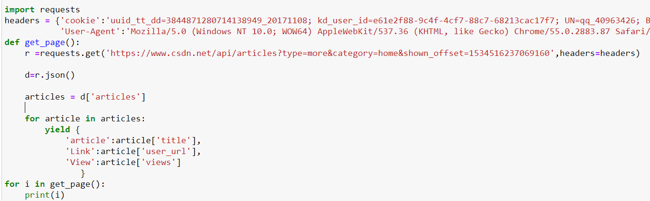
範例程式2
Requests需要使用標頭檔，讓網頁覺得是人為操作
將返回的數據json格式化
字典形式
將資料傳出

Slide 14
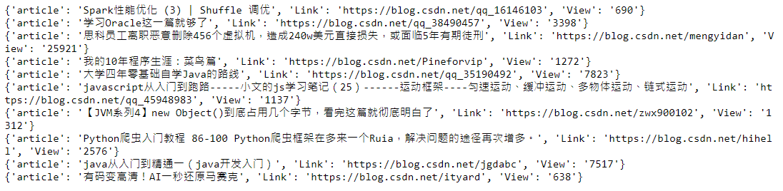
範例程式2結果

